Slide 1
Data Science
Term Project
Team: 12
r11942104、r11942163、r11921078、r10942061、r11942180
魏廷宇、陳泳源、李鎮宇、陳奕舟、黃湛元

Slide 2
Outline
Dataset and Motivation
Preprocess
Feature Selection
Preprocess Results & Observations
Model
Result

Slide 3
Introduction
Motivation：支持客戶財務決策的需求，通過分析客戶行為推薦客戶各種貸款服務
預測顧客在未來可能購買的產品
Goal : 預測成績能越高越好，解決不均勻的產品推薦

Slide 4
Flow Chart
Data Preprocess
Feature
Selection
Model
Predict
Result

Slide 5
Dataset
Standard Product Recommendation
客戶資料：13,647,309 customers
資料時間：2015-01-28 – 2016-06-28 (18 months)
簡介： 記錄時間內客戶購買或擁有的產品項目，例如：信用卡、儲蓄帳戶等。 欄位 1-24 : 客戶基本資料 / 欄位 25-48 : 產品資料

Slide 6
Preprocess
欄位名稱 | 資料說明 | 處理方式
‘ind_empleado’ | Employee index: A active, B ex employed, F filial, N not employee, P pasive | NaN -> N
‘ult_fec_cli_1t’ | Last date as primary customer (if he isn't at the end of the month) | NaN (不是primary customer) -> 0 otherwise -> 1
‘conyuemp’ | Spouse index. 1 if the customer is spouse of an employee | 捨棄此欄位
'renta' | Gross income of the household | NaN -> 占比最高的value
‘fecha_alta’ | The date in which the customer became as the first holder of a contract in the bank | 轉換成 timestamp 的形式

Slide 7
Preprocess (con’t)
原資料筆數：13,647,309 -> 處理後資料筆數：13,391,269
欄位名稱 | 資料說明 | 處理方式
‘segmento’ | segmentation: 01 - VIP, 02 - Individuals 03 - college graduated | NaN佔比少 -> 移除NaN之raw
‘canal_entrada’ | channel used by the customer to join
‘sexo’ | Customer's sex
'cod_prov' | Province code (customer's address)
‘ind_nom_pens_ult1’ | Pensions
‘ind_nomia_ult1’ | Payroll
‘indrel_1mes’ | Customer type at the beginning of the month ,1 (First/Primary customer), 2 (co-owner ),P (Potential),3 (former primary), 4(former co-owner) | NaN -> 1（出現次數最多） 並替換Ｐ

Slide 8
Preprocess (con’t)
Observation:
商品會以累加的方式記錄
好幾個月前購入的商品，會在之後每一個月的資料中出現
希望能找到每一位顧客在每個月當中會新購入的品項
Solution:
先建立一個月份的假資料，全部品項皆為0個
接著再把每個月往前一個月減，就能得到所有新購入商品的紀錄

Slide 9
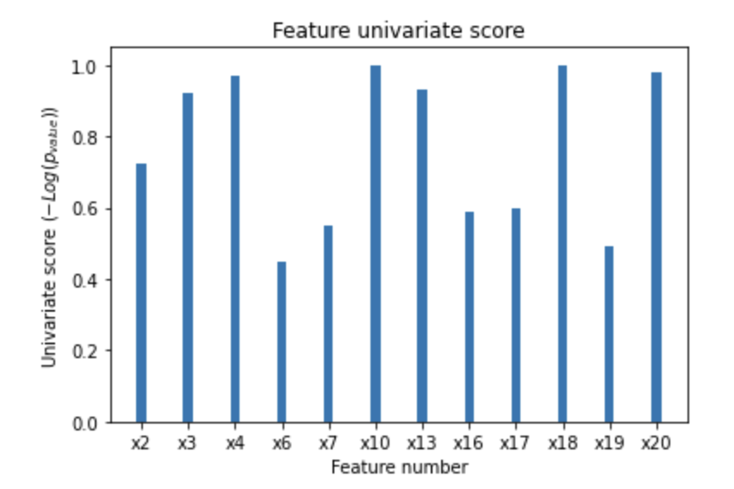
Feature Selection
ANOVA (Analysis Of Variance)
方法說明：
考慮 feature 間的 variance 以及 feature 內的variance。透過 F-test 判斷兩個分布間的平均值是否有顯著的差異。最後取 F value 最大的幾個feature。 在 multiclass 的情況下，每個 feature 在不同 class 會得到的分數，最後取平均或是最大值，都能有效地取出富含最多資訊的 feature，使得訓練結果較其他 feature selection 方法優秀。因此針對每一個 label 都進行一次ANOVA test，並將每次得到的 F value 紀錄，最後取平均值得到每個feature 的score。最後將score 取 Log 並 scale 到 0~1 之間

Slide 10
Training Data
欄位 No. | 欄位名稱 | 資料說明
2 | ‘sexo’ | Customer's sex
3 | ‘age’ | Spouse index. 1 if the customer is spouse of an employee
4 | ‘fecha_alta’ | The date in which the customer became as the first holder of a contract in the bank
10 | ‘tiprel_1mes’ | Customer relation type at the beginning of the month, A (active), I (inactive), P (former customer),R (Potential)
13 | ‘canal_entrada’ | channel used by the customer to join
18 | ‘ind_actividad_cliente’ | Activity index (1, active customer; 0, inactive customer)
20 | ‘segmento’ | segmentation: 01 - VIP, 02 - Individuals 03 - college graduated

Slide 11
Preprocess Results
依照趨勢以及購買情況，我們可以將產品分成幾個類別：
穩定低落型 | ind_ahor_fin_ult1 (Saving Account) ind_aval_fin_ult1 (Guarantees) ind_cder_fin_ult1 (Derivada Account) ind_viv_fin_ult1 (Home Account) ind_ctju_fin_ult1 (Junior Account) | 產品的銷售額非常的差，且並沒有隨著時間成長。
瞬間成長型 | ind_cco_fin_ult1 (Current Accounts) ind_valo_fin_ult1 (Securities) ind_nomina_ult1 (Payroll) ind_reca_fin_ult1 (Taxes) | 產品的銷售在某些月份特別突出

Slide 12
Preprocess Results (con’t)
穩定型 | ind_cno_fin_ult1 (Payroll Account) ind_tjcr_fin_ult1 (Credit Card) ind_recibo_ult1 (Direct Debit) ind_hip_fin_ult1、ind_plan_fin_ult1、ind_pres_fin_ult1 (Mortgage、Pensions & Loans) | 每個月銷售量大致相同
穩定成長型 | ind_ctma_fin_ult1、ind_ctop_fin_ult1 ind_ctpp_fin_ult1 (Más particular Account、particular Account & particular Plus Account) ind_ecue_fin_ult1 (e-account) | 需求有逐年成長之趨勢
穩定衰退型 | ind_deco_fin_ult1、ind_deme_fin_ult1、 ind_dela_fin_ult1 (Short-term deposits、Medium-term deposits & Long-term deposits) ind_fond_fin_ult1 (funds) | 需求有逐年降低之趨勢 (儲蓄類)

Slide 13
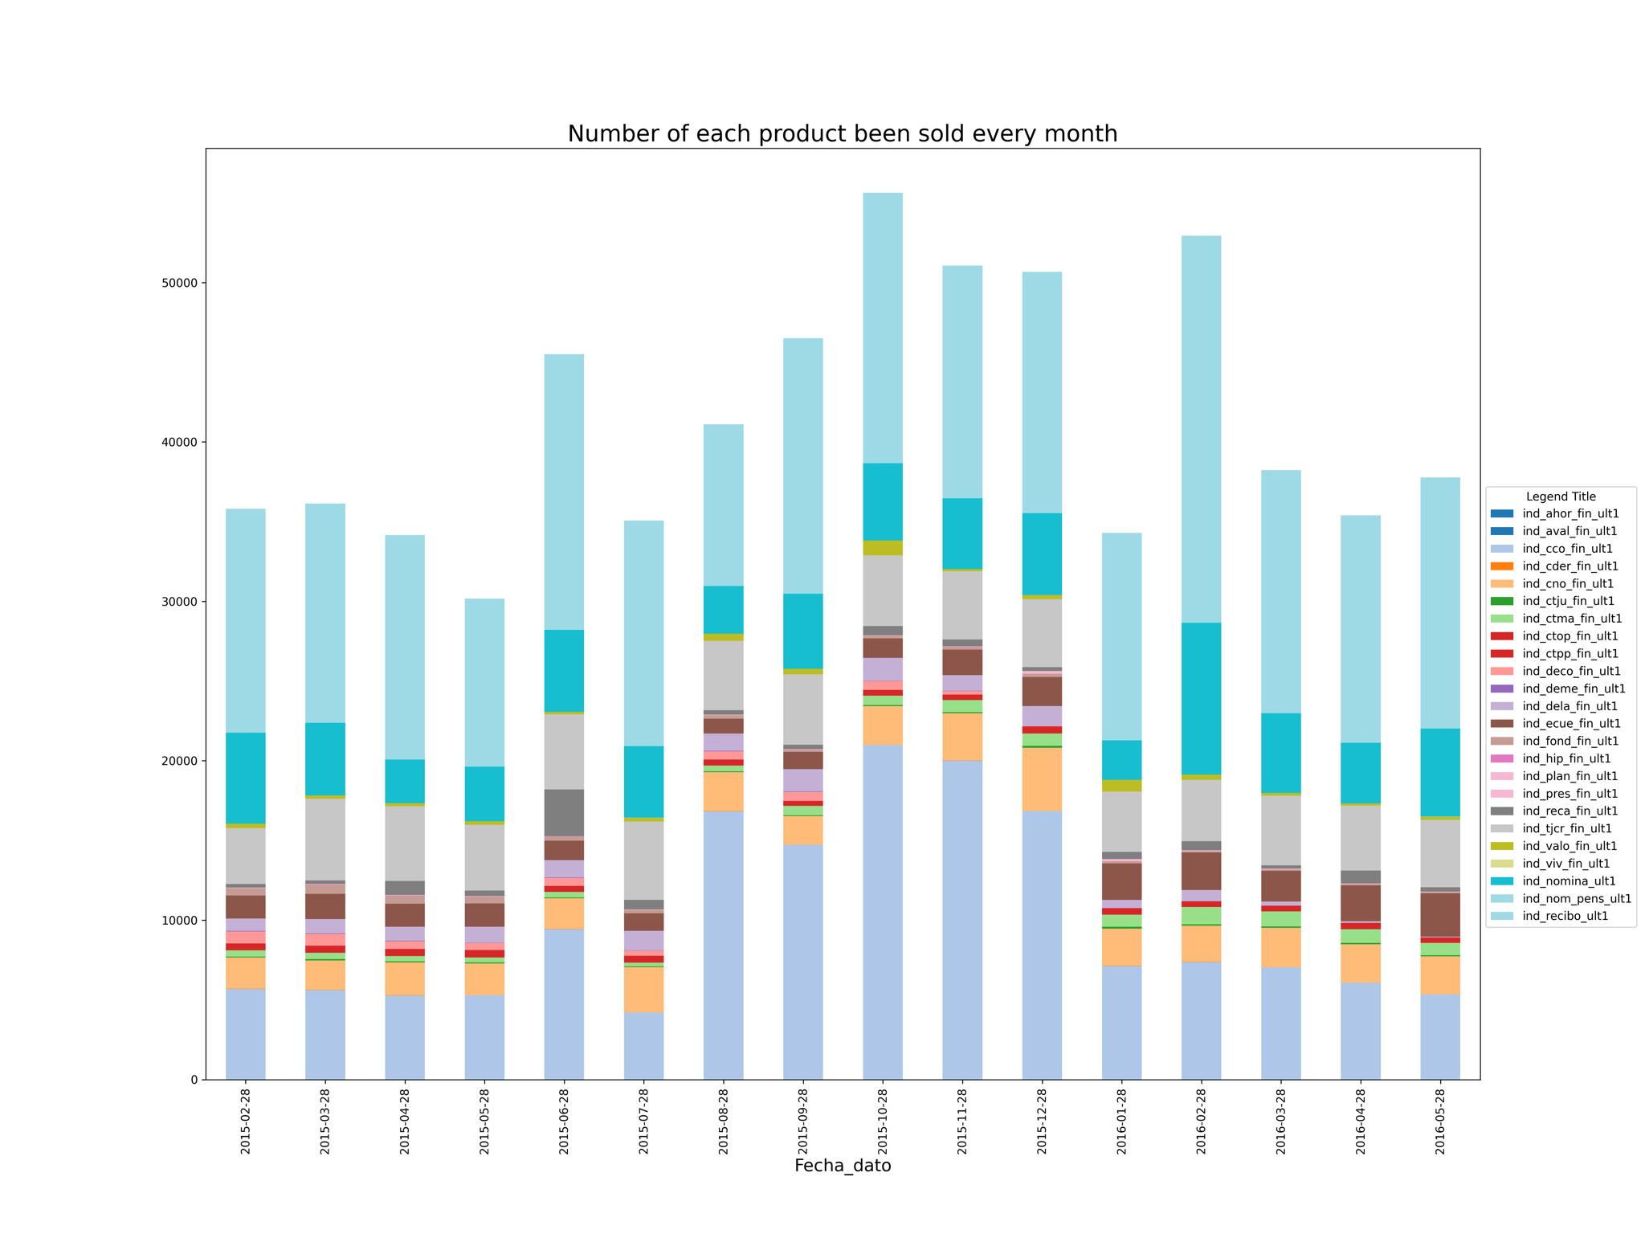

Slide 14
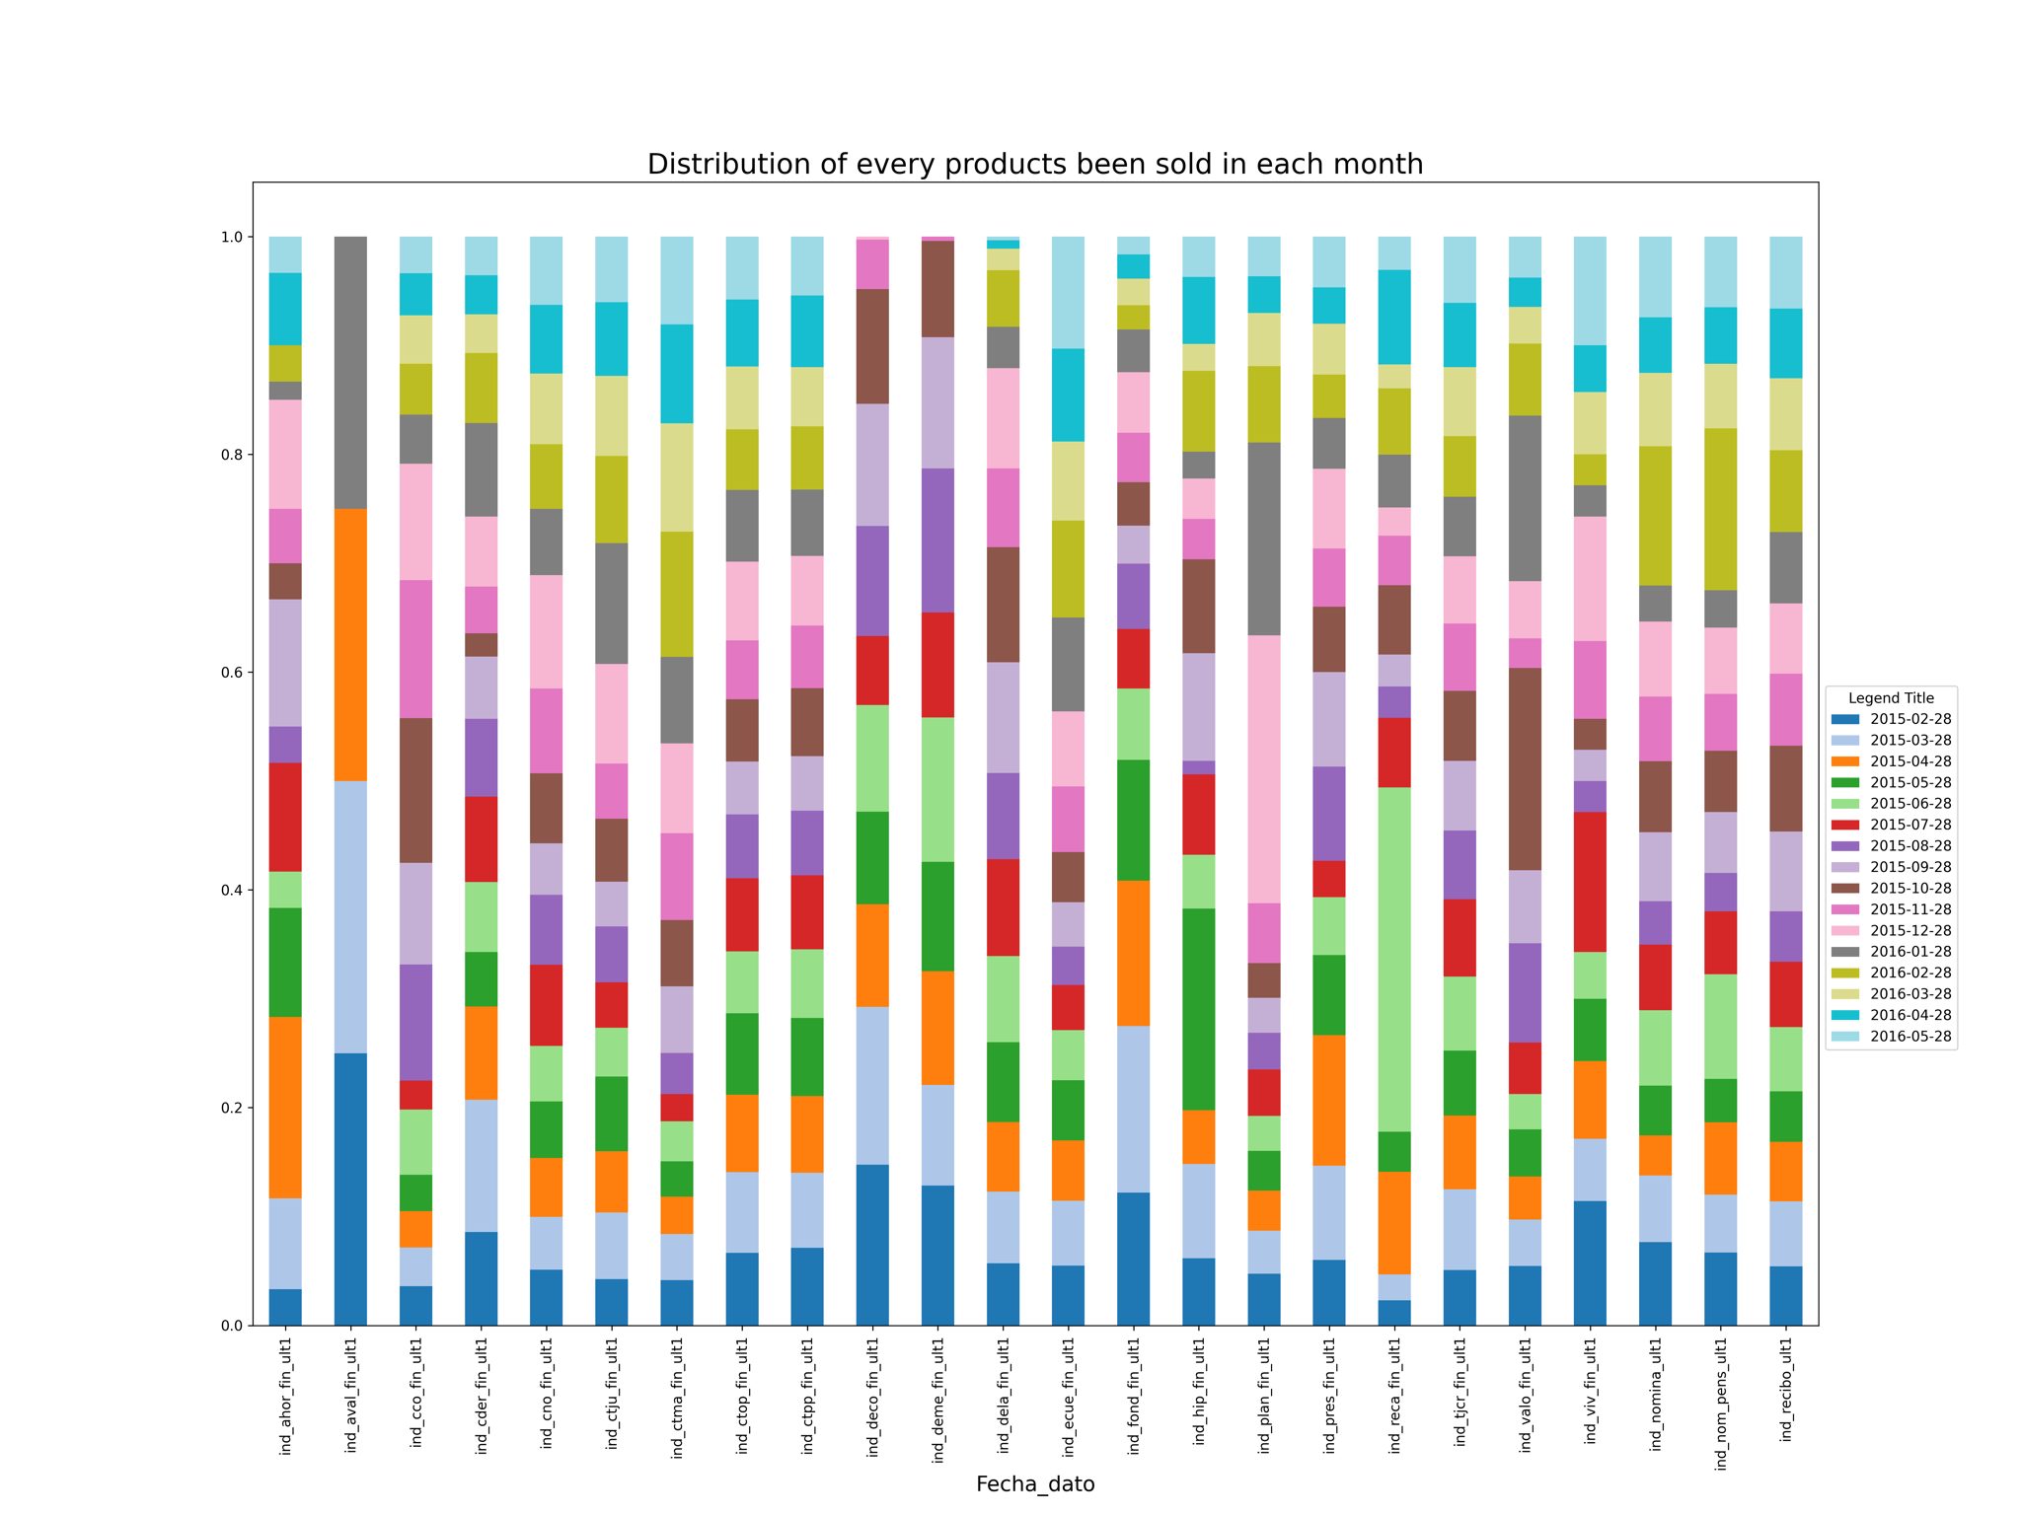

Slide 15
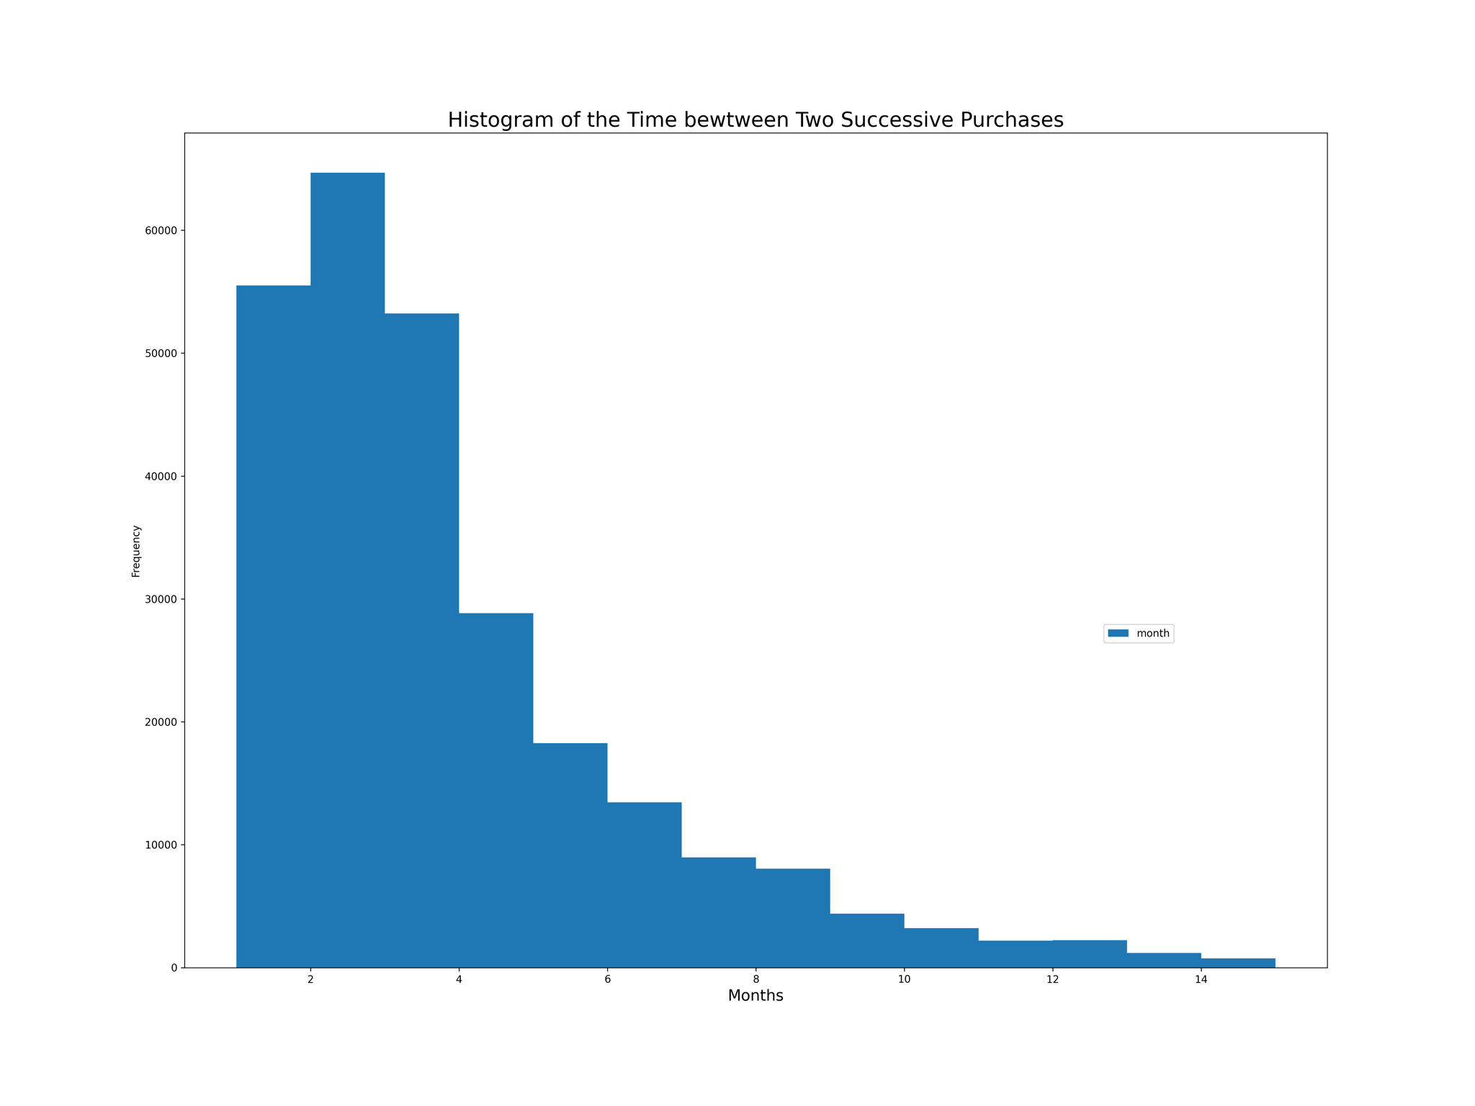

Slide 16
Observation (1 - Purchasing Interval)
大部分的消費者連續購買商品的時間間隔主要分布在一個月到四個月之間
消費者平均大約是落在三個月購買產品一次。
由這項資訊可以推估消費者大致上的購買習性

Slide 17
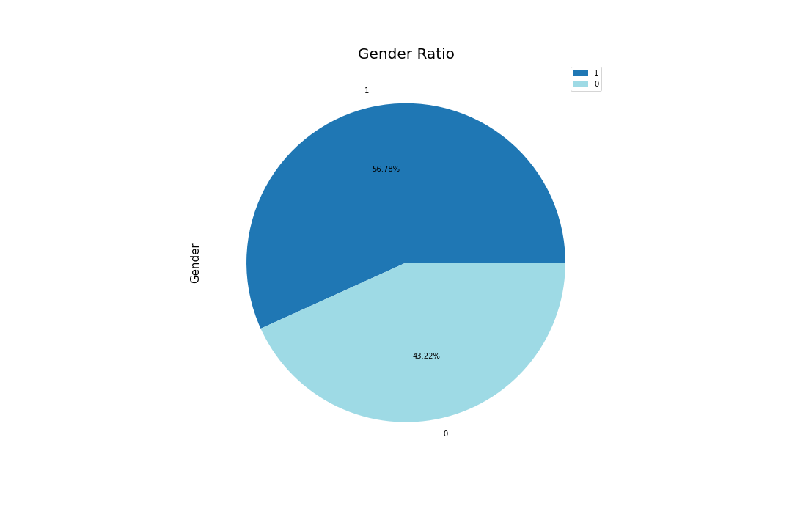

Slide 18
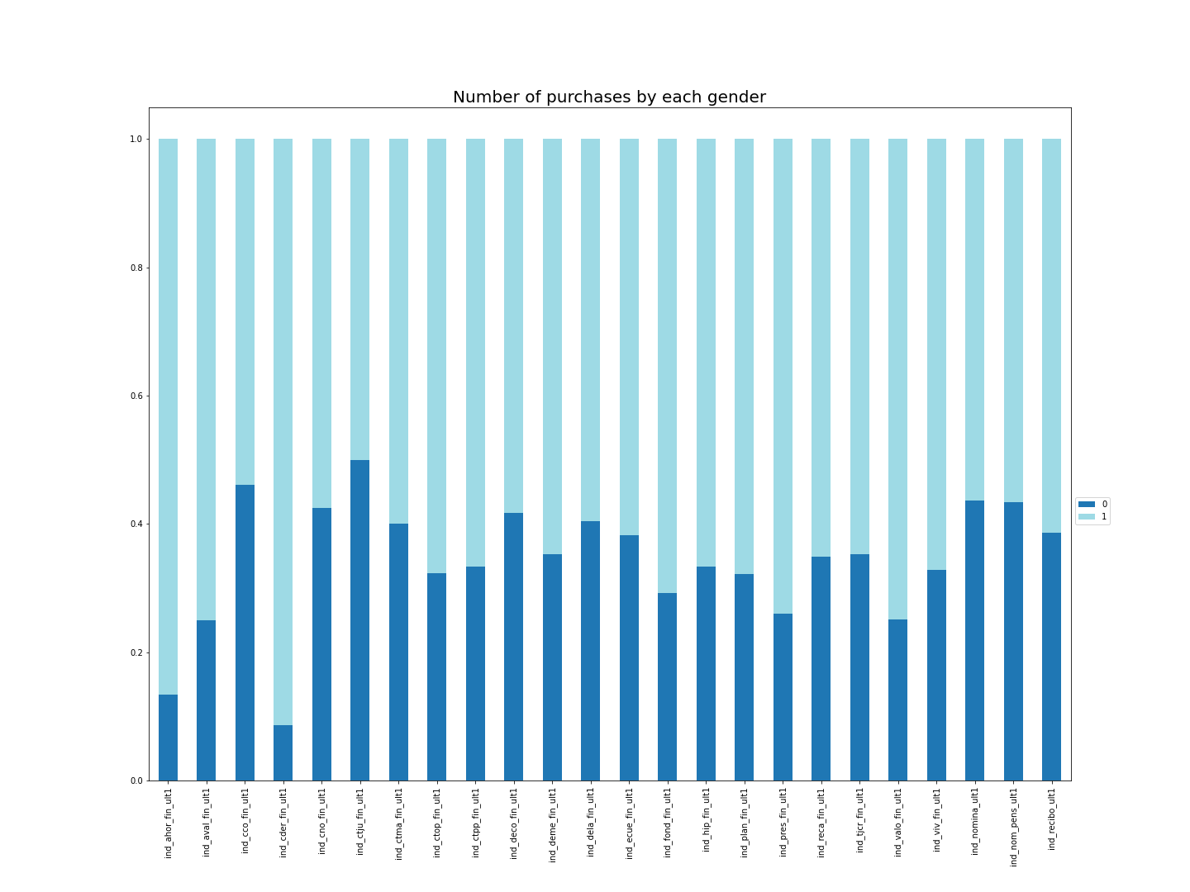

Slide 19
Observation (2 - Gender)
男性用戶數量比例大於女性用戶
可推測男性購買力大於女性 (Gender ratio > 56:44)
男性相較於女性特別喜歡ind_ahor_fin_ult1 (Saving Account) 和 ind_cder_fin_ult1 (Derivada Account)
女性則無特別的喜好

Slide 20
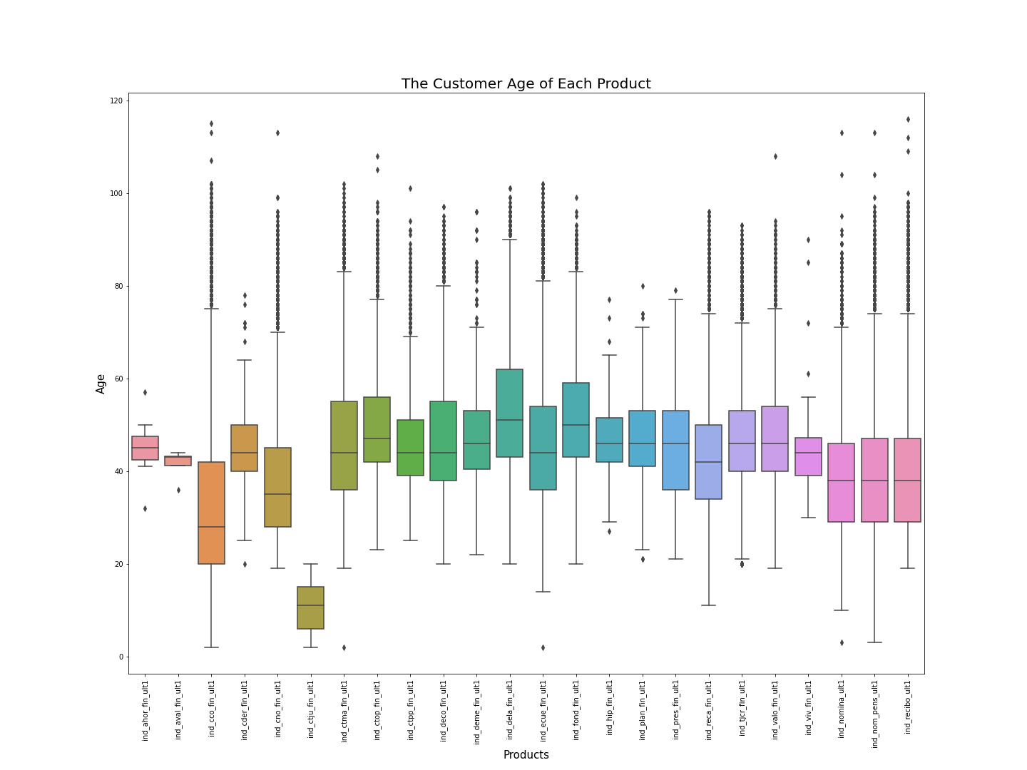

Slide 21
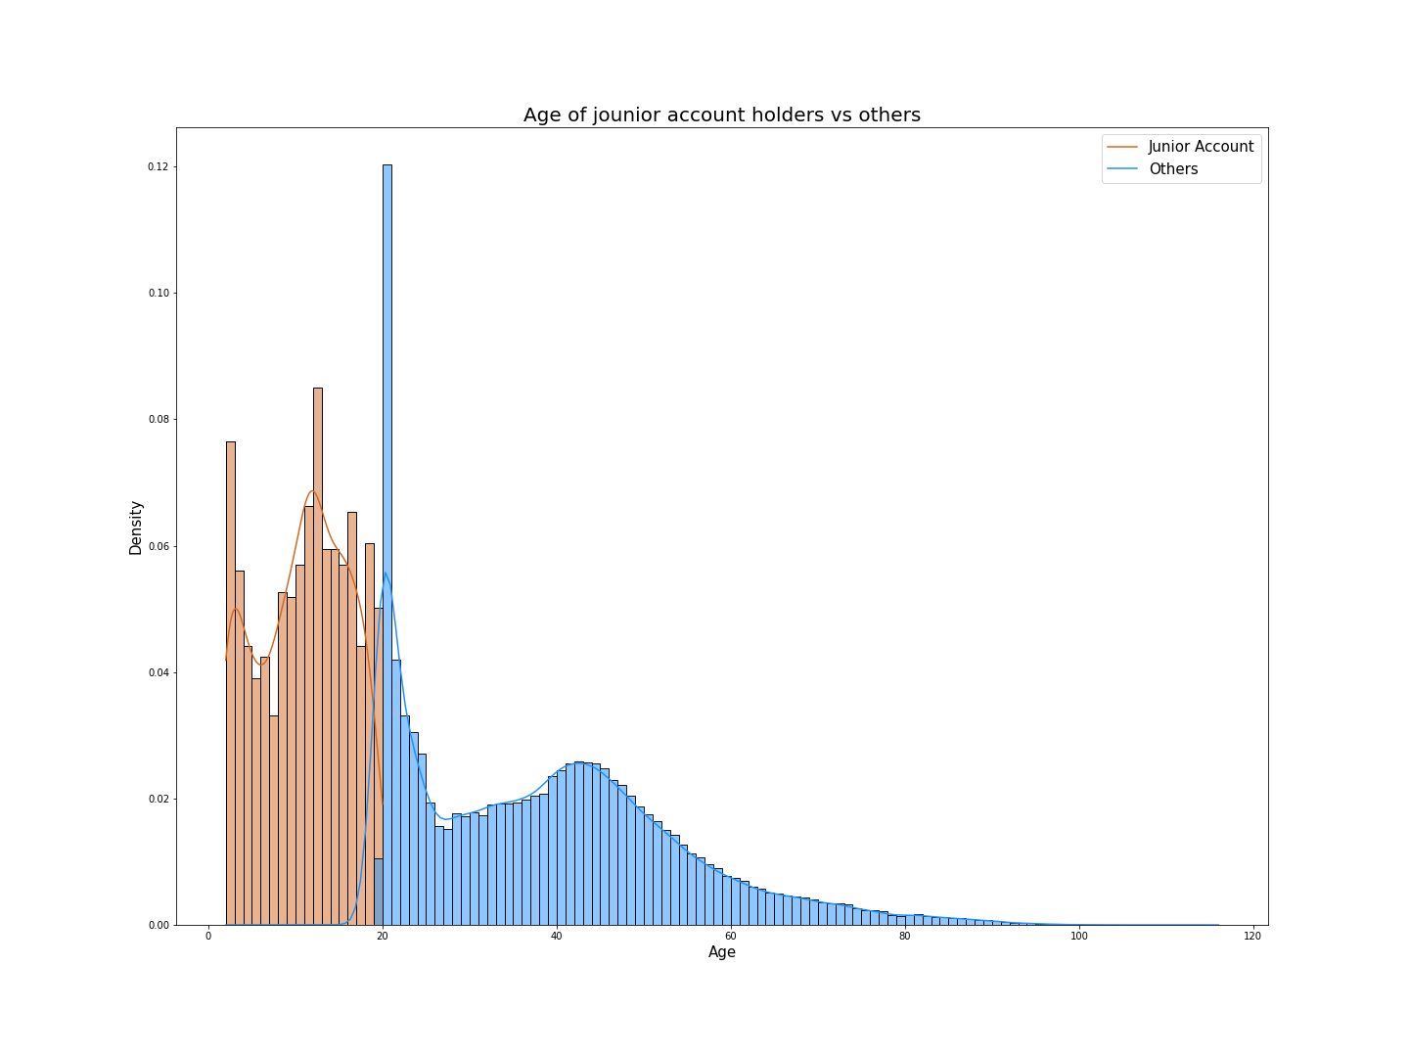

Slide 22
Observation (3 - Age)
這些產品的平均購買年齡，與其他商品的年齡有明顯差距:
ind_cco_fin_ult1 (Current Accounts)、
ind_cno_fin_ult1 (Payroll Account)
ind_ctju_fin_ult1 (Junior Account)
ind_nomina_ult1 (Payroll)
ind_nom_pens_ult1 (Pensions)
ind_recibo_ult1 (Direct Debit)
此外，Junior Account的使用者年齡分佈，與其他服務使用者的年齡基本上並沒有太多重疊

Slide 23
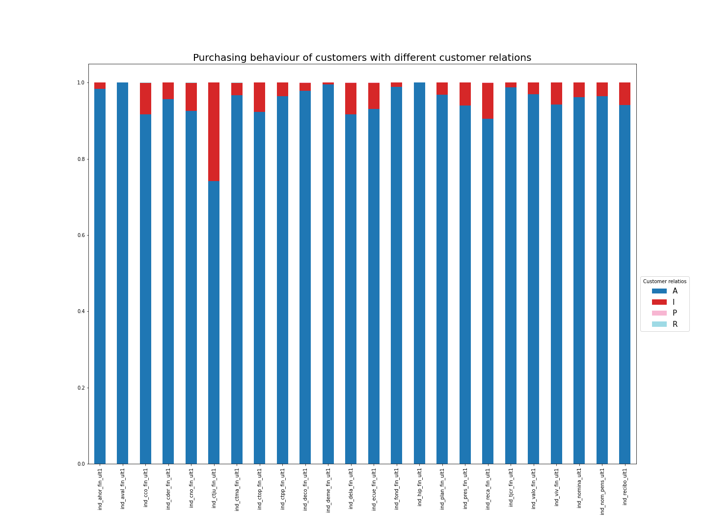

Slide 24
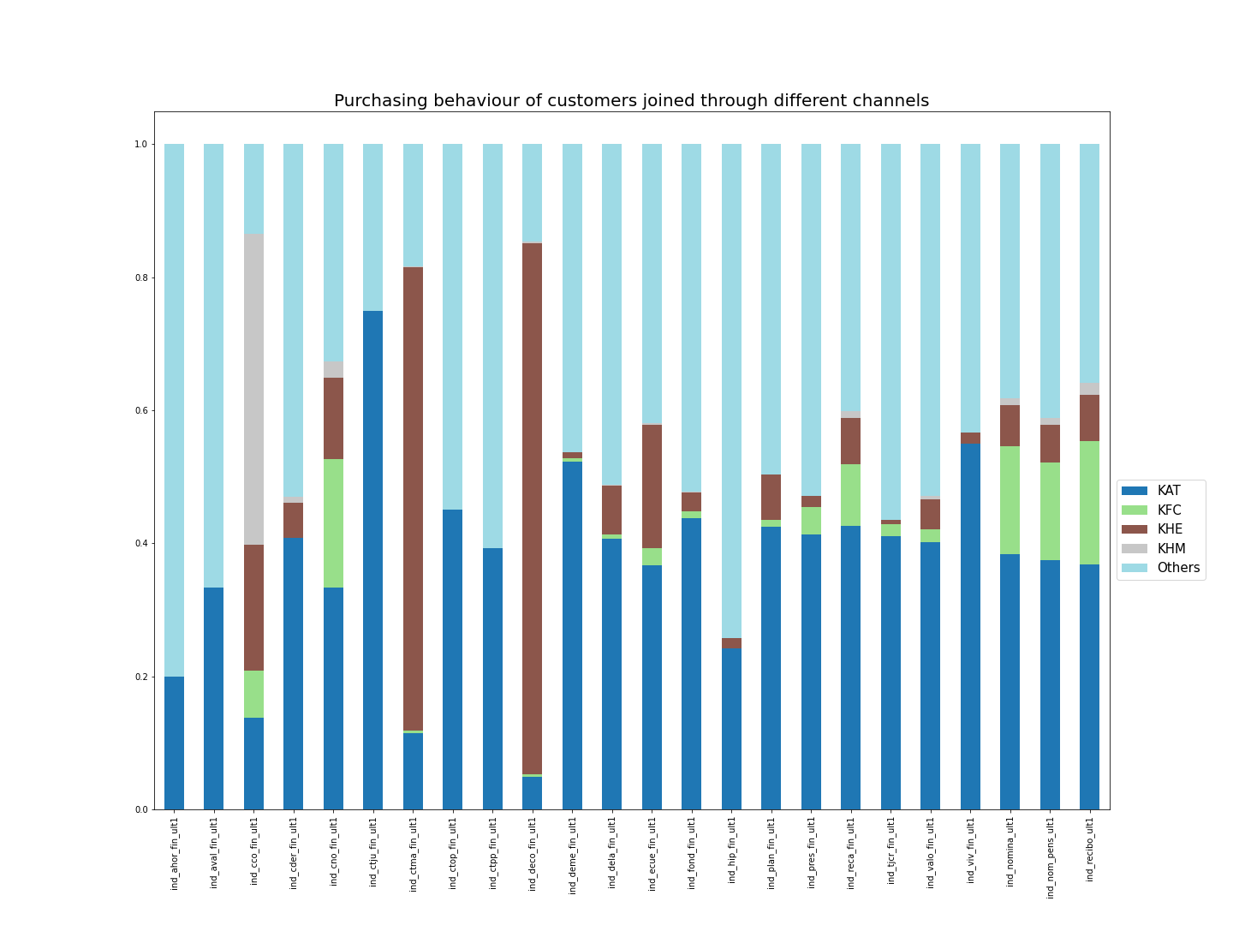

Slide 25
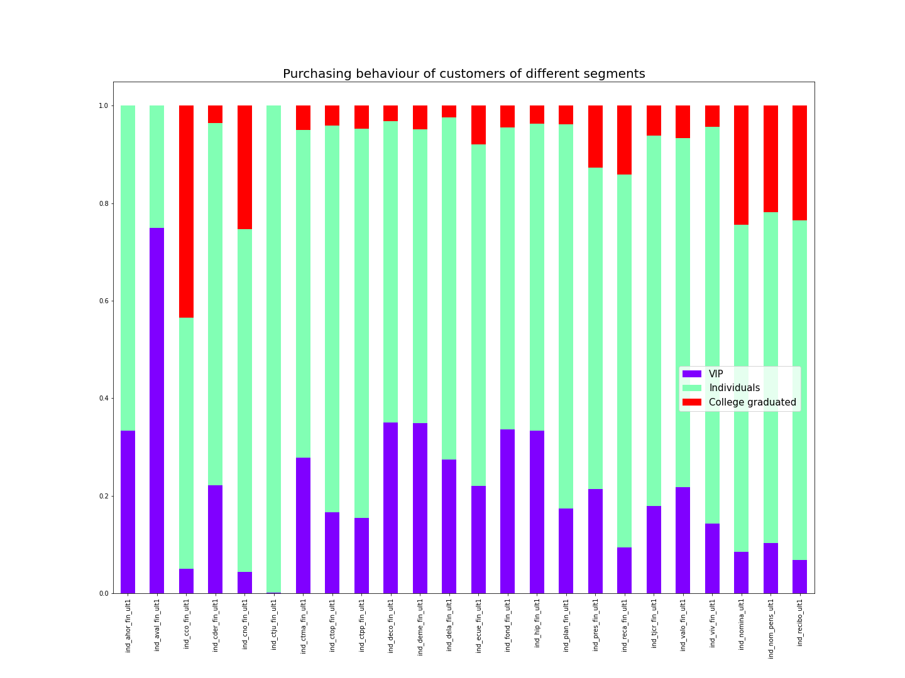

Slide 26
Observation (3 - Purchasing Behavior)
tiprel_1mes (Customer relation type at the beginning of the month)在不同商品的分佈相對的有分常明顯的差距
ind_ctju_fin_ult1 (Junior Account)的Inactive消費者明顯的比其他商品的多，適合用來分類
canal_entrada (channel used by the customer to join)同樣也是非常好的特徵
在不同商品下，每個途徑加入的比例分佈都相差甚大
e.g. 通過KAT途徑加入的消費者的消費能力是所有途徑中最高的
在segmento ( VIP/Individuals/College graduated)中，individuals的購買力最高，VIP以及college graduated則是在消費數量特別突出。

Slide 27
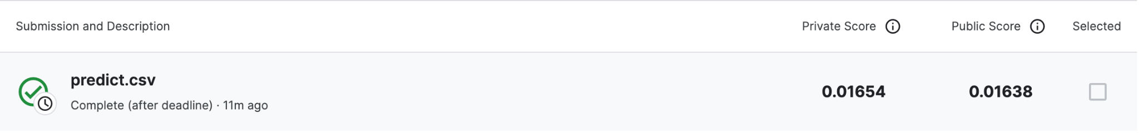
Model Training and Results
我們主要利用 CatBoost 之模型架構，並以 feature selection 挑出來的 7 個最重要資料特徵當作訓練資料集:
結果 1 - 使用 preprocessing 過後的原始資料進行訓練。

Slide 28
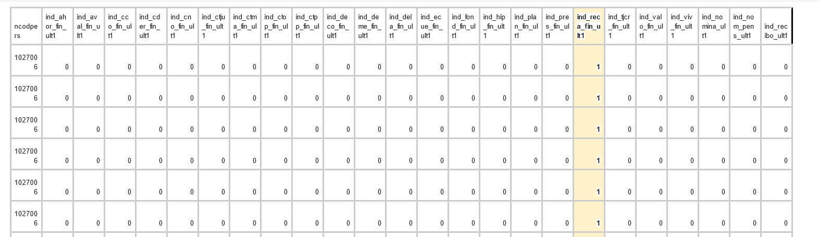
Model Training and Results (cont’)
此資料集會將客戶已購買的商品呈現在往後的月份。
客戶一般不會再購買前幾個月之前已購買的商品
相同客戶在不同月份的資料若有同樣的商品購買紀錄，則是重複性資料。
相對這些重複的紀錄，只考慮客戶購買新商品的紀錄對於訓練上更有幫助
減少這些重複資料也能降低訓練資料集的大小。

Slide 29
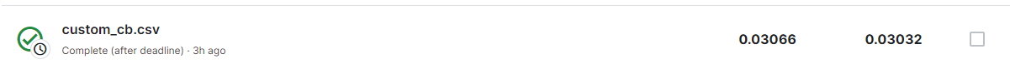
Model Training and Results (cont’)
結果 2 - 使用以上方法在原始資料進行訓練
結果 3 - 使用以上方法在feature selection後進行訓練
對原始資料集使用上述 data cleaning 以及 feature selection 的處理當作訓練資料，有助於提升 CatBoost 模型在 Kaggle 上的測試表現。

Slide 30
Conclusion
使用ANOVA演算法選擇出的特徵，和直接觀察資料分布再手動進行特徵選取的結果十分相近。
利用結合特徵選擇和資料清理這些技巧所篩選出的資料集進行訓練，對預測模型的訓練是有幫助的。
以Catboost模型訓練的public score結果為0.03，能在Kaggle上排名150內
Thanks for your attention!

